Slide 1
Создание условий для полноценного включения в образовательное пространство и успешной социализации детей с ОВЗ, детей, с отклонениями в поведении
Белоярская специальная
(коррекционная)
школа-интернат VIII вида

Slide 2
Специальная (коррекционная) школа-интернат призвана обеспечить коррекцию, социальную адаптацию в обществе, вооружить знаниями, умениями и навыками в установленном для школ данного типа объеме, подготовить воспитанников к практической деятельности.

Slide 3
Индивидуальные и групповые коррекционно-развивающие занятия
Игры
Лечение

Slide 4
Именно в стенах школы-интерната закладываются многие важные качества, необходимые для последующей полноценной самостоятельной жизни. Над проблемой реабилитации учащихся в школе-интернате работают специалисты различных направлений: дефектолог, медицинские работники, социальный педагог, педагог-психолог, логопед, учителя и воспитатели.

Slide 5
При сниженном возбуждении, ребенок легко истощаем, впадает в тормозное состояние, теряет активность, перестает живо реагировать на окружающее.

Slide 6
Если же страдает процесс торможения, он становится беспокойным, плохо контролирует себя, с ним трудно общаться, т.к. он не может руководить своим поведением

Slide 7
отсутствуют грубые изменения в процессах возбуждения и торможения. У этих детей сохранны активность и необходимое сосредоточение.

Slide 9
очень важен индивидуальный подход к учащимся с выраженной дебильностью и заботиться о создании благоприятных условий и выборе методов, активизирующих психическую деятельность. А также помнить, что в состоянии утомления организма дети реагируют на все мелочи вспышками раздражения. А так как мы знаем, с кем работаем, то должны знать и от чего происходят расстройства настроения, и как следствие поведения.

Slide 10
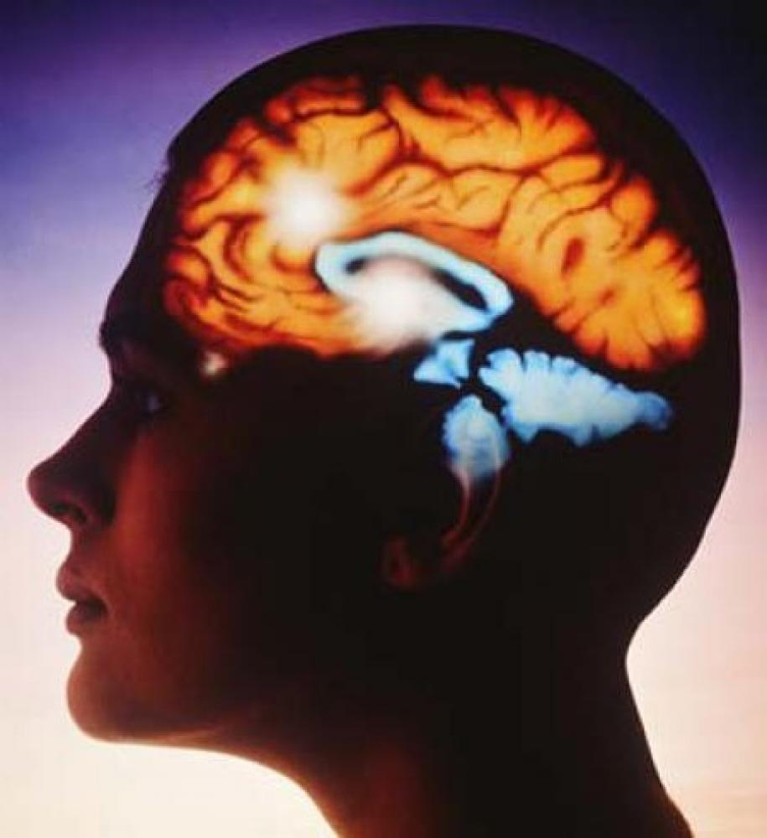
7 самых сильных расстройств, свойственных нашим детям. Все эти расстройства поведения развиваются у детей, не зависящим от них обстоятельствам.

Slide 11
Инфантилизм
выражается это:
-В несамостоятельности
решений и действий;
- В чувстве незащищенности;
- В пониженной критичности
по отношению к себе (не умеет оценивать себя, свои действия);
- фантазирование, замещающее реальные поступки;
- эгоцентризм.

Slide 12
(отсутствие концентрации внимания). Причины могут быть две. Это как следствие: 1) заболевания (травмы головного мозга, интоксикация, инфекции, психотравмы); 2) врождённая неполноценность Ц.Н.С. (наследственность).
Неустойчивые психопаты

Slide 13
для таких детей важно соблюдение строгого режима дня, сна. Чередование на уроке разных видов деятельности, с обязательными физминутками. Устранение лишних раздражителей, ненужных впечатлений, травмирующих психику обстоятельств. Умелое педагогическое воздействие, в сочетании с лечебными мероприятиями могут обеспечить компенсацию их состояния.

Slide 14
бывает у детей со слабыми волевыми качествами. Таких детей легко подговорить что-то испортить, обидеть кого-либо. И наряду с этим они могут проявить необычайное упрямство. Длительное бессмысленное сопротивление разумным доводам. Дети, которые в силу слабости и несформированности волевых качеств, могут иметь навязчивые мысли, внушать их себе. И обострение может возникнуть в подростковом возрасте.
Развитое самовнушение

Slide 15
это дети с неврозом. Он проявляется через: 1) чувство неполноценности; 2) страха; 3) нерешительности; 4)безволия; 5)навязчивые состояния: подавленность, тоска, отчаяние.
Психоастеники

Slide 16
при работе с такими детьми важно: 1.Укрепляющее лечение, назначенное доктором (психиатр, педиатр, невропатолог) 2. Избегать замечаний им при сверстниках и посторонних. 3. Исключать информацию, вызывающую страх, тревогу, запугивание и возбуждение. 4. Создавать условия для проявления самостоятельности, преодоление препятствий с обязательной похвалой или поощрением.

Slide 17
У детей – олигофренов проявляются следующим образом: ученик с положительным поведением вдруг приходит в класс в угнетённом, мрачном настроении. Со злобой реагирует на замечания учителя, на невинные шалости ребят. Спустя 1-2 дня это состояние бесследно походит само по себе.
Дисфорические расстройства

Slide 18
Если взрослые, не зная, что у него наступил приступ дисфории, начнёт выяснять причину плохого настроения, а тем более ругать его, могут появиться слёзы, какие-либо неожиданные выходки. Рекомендации: Лучше всего оставить такого ребёнка в покое на определённое время и не о чем его не расспрашивать.

Slide 19
это немотивированное повышенное настроение. В таком состоянии дети становятся неустойчивыми к реальности. Они смеются, перевозбуждено громко говорят, даже после получения двойки или после удаления из класса. Когда это состояние принимает выраженный характер, взрослые должны с тревогой отнестись к этому болезненному явлению, потому что он может быть признаком начинающегося обострения заболевания.
эйфория

Slide 20
– встречается реже, т.к. настроение апатии совершенно не свойственно детскому возрасту. Это нежелание двигаться, безразличие, утеря всяких детских интересов. Рекомендации: такая апатия должна нас насторожить и немедленно показать его врачу психоневрологу или психиатру.
апатия

Slide 21
преобладание тех или иных форм поведения и настроения, формируют характер, или некоторые его черты (угрюмость, гневливость, равнодушие и т. д.) Эти обстоятельства нужно знать и учитывать при общении со школьниками и их обучении.

